Slide 1
System Testing for Public Transportation System
201311269 김제헌
201311275 박상희
201311276 박형민
201311287 엄현식

Slide 2
Table of Contents
1. SRA
2. SDS
3. System Test
4. Demo
5. Q&A

Slide 3
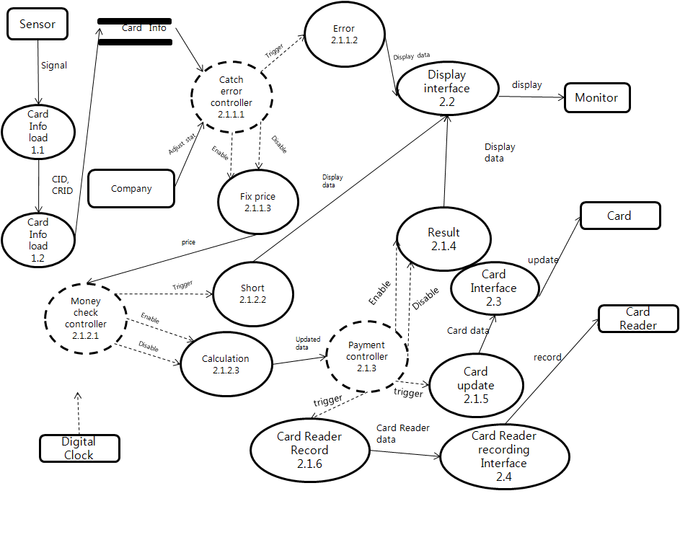
I. SRA - PTS

Slide 4
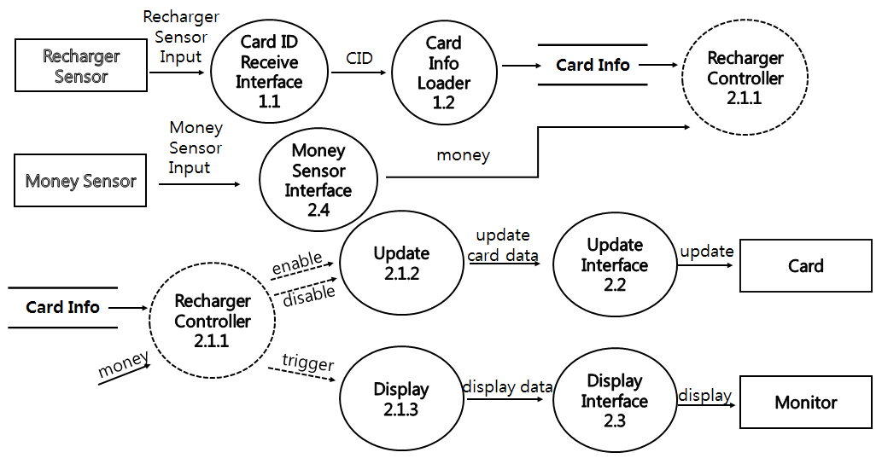
I. SRA – Recharger System

Slide 5
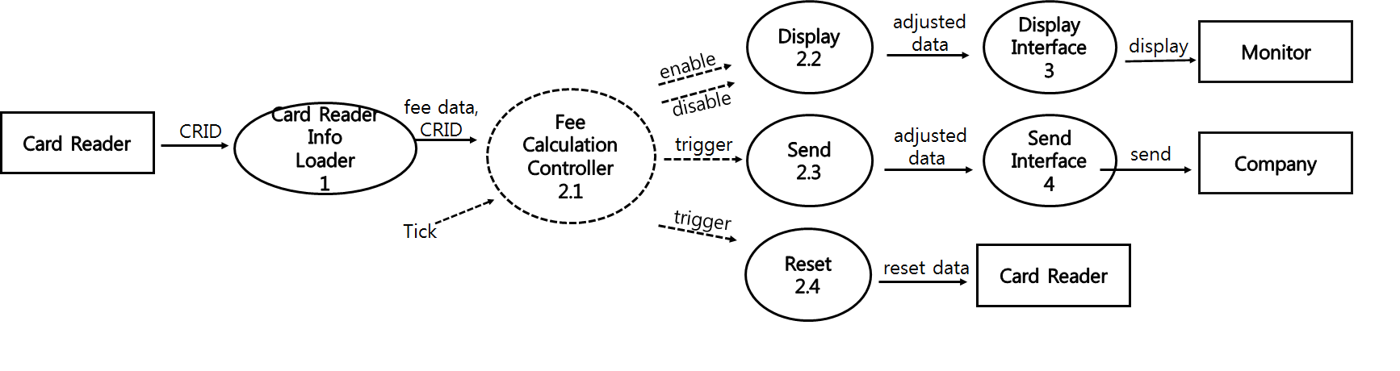
I. SRA – Fee Calculation System

Slide 6
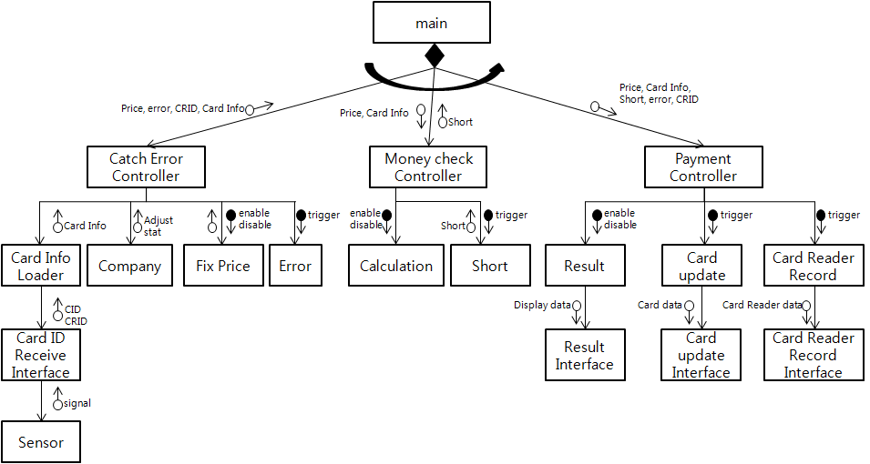
II. SDS – PTS(Advanced)

Slide 7
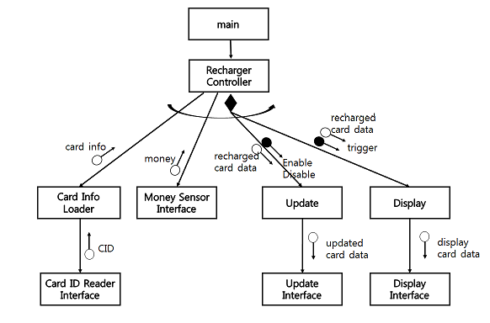
II. SDS – RS(Advanced)

Slide 8
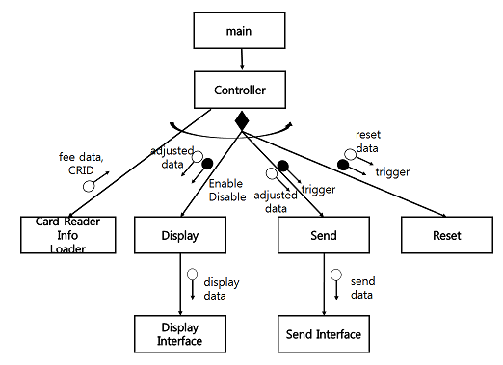
II. SDS – FCS(Advanced)

Slide 9
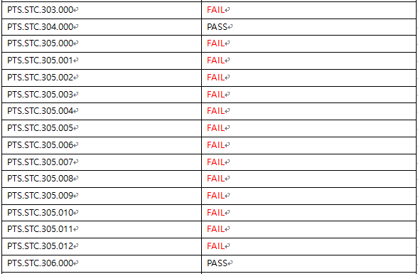
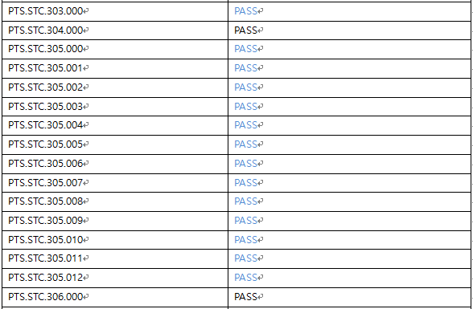
III. System Test
시그윈에서 정산 시 데이터를 불러들이는 방식이 달라서 정산 시 오류가 났습니다.(시그윈은 이어서 저장한다.) 그래서 읽는 방식을 수정하였습니다.
Time.h에 있는 mktime함수 사용시 값의 손실이 일어나는 경우가 있어서 새로운 함수를 만들어 대체 사용하였습니다.

Slide 10
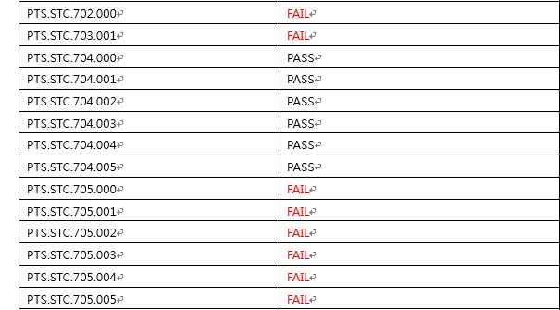
III. System Test
단말기 정보를 ‘ , ’로 구분하는 것이 SRS에 있었으나 이미 TAB을 통해 구현하고 차이가 없다고 생각하여 수정을 하지 않았습니다.
ID_Count가 SRS에 있었으나 사용하는 것이 비 효율적이여서 사용의 의미를 찾을 수 없어서 사용하지 않았습니다.
환승시 이전 단말기의 정보를 저장한다라는 것이 SRS에 있었으나 이 역시 사용의 의미를 찾을 수 없어서 사용하지 않았습니다.

Slide 11
IV. Demo

Slide 12
Q&A

Slide 13
Thank YOU
Thank YOU

